Slide 1



Session 2. Introduction au cadre opérationnel des soins de santé primaires
ATELIER MULTI-PAYS SUR ÉVALUATION DE LA PERFORMANCE DES SERVICES DE SANTÉ ET SUIVI ET ÉVALUATION NATIONAUX DES SANTÉ DANS LA RÉGION AFRICAINE
20 Mars 2023
11h00-12h30

Slide 2
Les soins de santé primaires (SSP)
Quelques jalons importants... et des pistes pour l’avenir
Denis PORIGNON
Special Programme on PHC, WHO-HQ
Hyppolite KALAMBAY
TL/SDS/RO, AFRO

Slide 3
Plan de la présentation
Introduction
Leçons apprises de 40 ans de mise en œuvre des SSP
La vision des SSP pour le 21^{ième} siècle
Etat actuel de la CSSE dans les pays Francophones de la Région
Le cadre opérationnel de SSP
Les PSSE en Afrique Centrale et de l’Ouest

Slide 4
Rapports, déclarations et cadres
Définition et opérationnalisation des soins de santé primaires
Rapport sur la Santé dans le Monde: Les SSP maintenant plus que jamais
Cadre de l'OMS pour les services de santé intégrés et centrés sur la personne
SSP : cadre opérationnel
Déclaration de Ouagadougou
1978
2008
2010
2016
2018
2020
2022
Déclaration d'Alma-Ata
Rapport sur la Santé dans le Monde: Financement des systèmes de santé : la voie vers la couverture sanitaire universelle
Déclaration d'Astana
SSP : Cadre de suivi et indicateurs
Notes:
The Declaration of Alma-Ata in 1978 was a landmark in the history of global health. Forty years later in Astana, the Global Conference on Primary Health Care renews a commitment to PHC in pursuit of health and well-being for all, leaving no one behind.
Global Reports & Declarations→ PHC definition & operationalization

Slide 5
Les valeurs
qui sous-tendent les soins de santé primaires sont restées les mêmes
La santé pour tous
Justice sociale
Solidarité
Équité
Orientation communautaire
Centré sur l'être humain
Notes:
PHC is rooted in a commitment to social justice, equity, solidarity and participation. It is based on the recognition that the enjoyment of the highest attainable standard of health is one of the fundamental rights of every human being without distinction.

Slide 6




Dernières références clés
Octobre 2018
Novembre 2020
Février 2022

Slide 7
Leçons apprises de 40 ans de mise en œuvre des SSP
Les SSP ont apportés une contribution substantielle à l’amélioration de la santé des populations. Ils peuvent couvrir jusqu’à 80% des besoins de santé des populations
Les pays où les SSP ont été mis en œuvre de façon efficace sont aussi ceux dans lesquels la volonté politique en faveur des SSP a été clairement exprimée au niveau le plus élevé du sommet de l’Etat
La faiblesse de l’engagement politique au sommet de l’Etat dans certains pays a eu un effet négatif sur l’engament des autres secteurs en faveur des SSP
Les SSP n’ont pas toujours bénéficié des ressources nécessaires pour leur développement (ressources humaines, financières et infrastructures)
La définition des SSP a été l'objet des interprétations très diverses (soins de santé de qualité inférieure, soins de santé pour les pays pauvres

Slide 8



La vision des SSP pour le 21^{ième} Siècle (Alma Ata à Astana)
La conférence mondiale sur les SSP (Astana, 2018), a endossé une nouvelle declaration sur les SSP
Cette nouvelle declaration renouvelle l’engagement de la communauté international en faveur des SSP (Gouvernments, CSOs, private sector, academia et les partenaires au développement, etc.)
Les SSP sont désormais considérés comme la pierre angulaires du renforcement des systems de santé en vue de faire des progrès vers la CSU et les autres ODDs liés à la santé
Les Soins des Santé Primaires sont une approche de la santé à l'échelle de la société qui vise à :
maximiser équitablement le niveau et la répartition de la santé et du bien-être en se concentrant sur les besoins et les préférences des personnes (à la fois en tant qu'individus et communautés)
le plus tôt possible le long du continuum de la promotion de la santé et la prévention des maladies au traitement, à la réadaptation et aux soins palliatifs, et
aussi près que possible de l'environnement quotidien des personnes.
Services de santé intégrés privilégiant les fonctions de soins primaires et de santé publique : répondre aux besoins des individus en matière de santé grâce à des services complets de promotion, de protection, de prévention, de traitement, de réadaptation et de soins palliatifs tout au long de la vie, accorder une priorité stratégique aux les soins primaires, les fonctions essentielles de santé publique constituant le cœur des services de santé intégrés .
Politique et action multisectorielles : agir systématiquement sur les déterminants de la santé au sens large (sociaux, économiques et environnementaux, mais aussi sur les caractéristiques et comportements individuels)
Autonomisation des individus et des communautés : donner aux individus, aux familles et aux communautés les moyens défendre des politiques qui favorisent et protègent leur santé et leur bien-être, de co-concevoir les services de santé et les services sociaux, de se prendre en charge et de jouer le rôle d’aidants

Slide 9

CSSE des Pays Francophones de la Région AFRO (2019)
Afrique Centrale
Afrique de l’Ouest

Slide 10
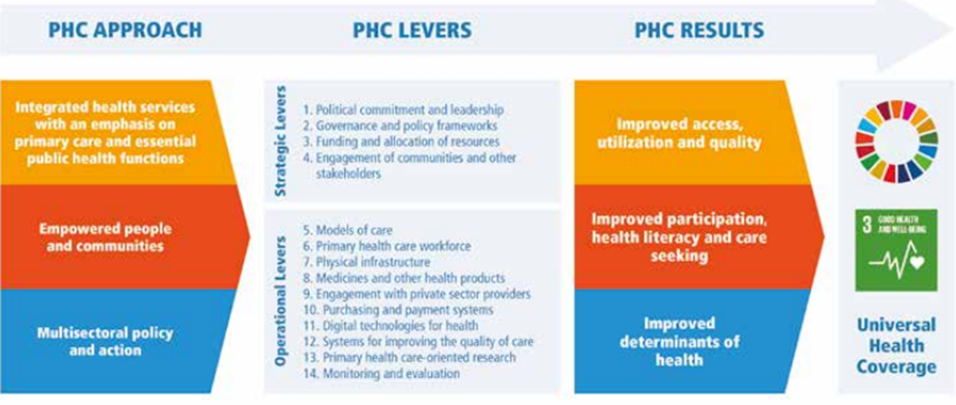

Cadre opérationnel des SSP
(de la vision à l’action)
Le cadre opérationnel a été adopté par l’AMS en 2020
Il propose 4 stratégiques et 10 opérationnels leviers
Pour chaque levier, une liste non exhaustive d’interventions est propose
Choix basé sur l’evidence en en function du contexte national
S&E est inclus dns le cadre opérationnel (baselines, identifier les gaps et suivre les progrès)
https://apps.who.int/gb/ebwha/pdf_files/WHA72/A72_R2-en.pdf

Slide 11

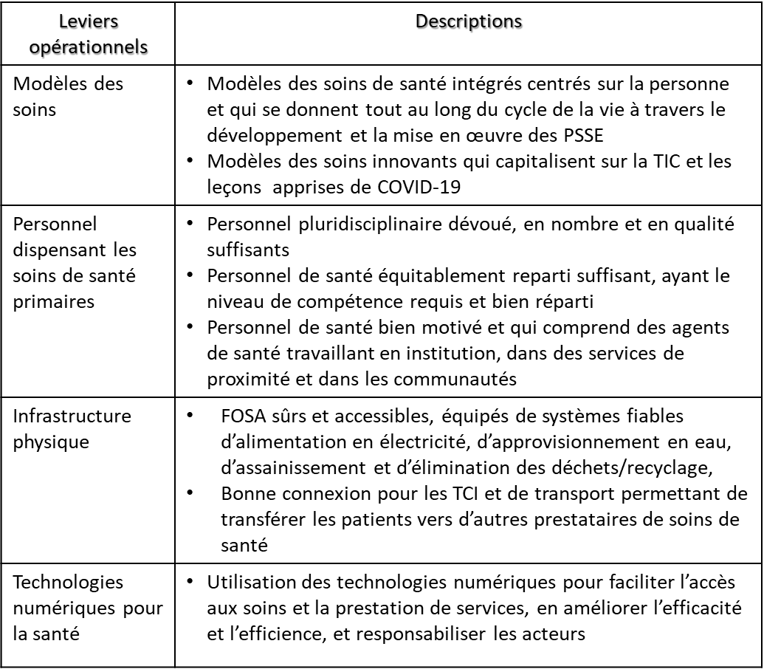
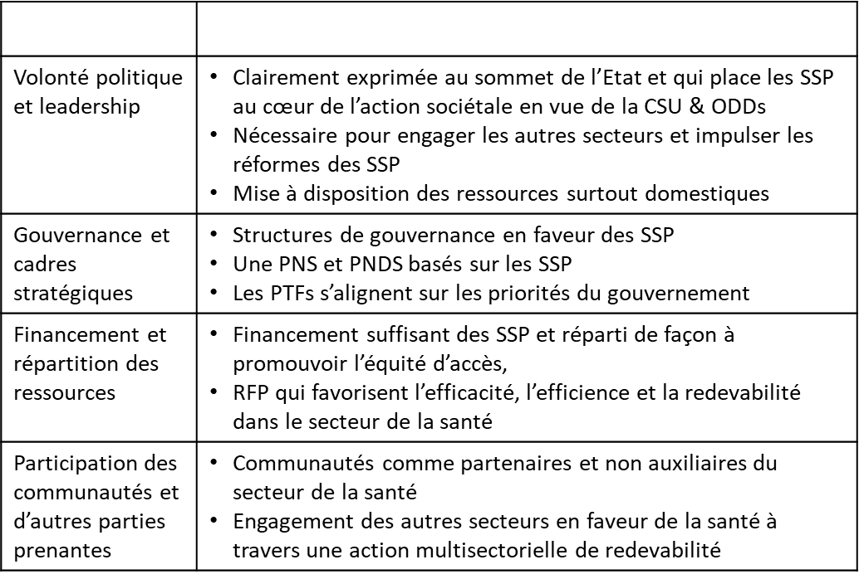
Cadre opérationnel des SSP
(de la vision à l’action)
Leviers opérationnels
Leviers stratégiques

Slide 12
Cadre opérationnel des SSP
(de la vision à l’action)
Comment et quand l’utiliser ? …
TOUJOURS tenir compte du contexte national : niveaux de développement économique ou social, degré de sensibilisation aux SSP et état de santé. Éviter les solutions universelles. Une évaluation ou un examen des pratiques actuelles est une première étape utile.
Le cadre opérationnel doit orienter l’élaboration des politiques nationales de santé et des programmes spécifiques liés aux stratégies, le processus de planification (élaboration/actualisation du PSNS) et la prise de décision sur la mise en œuvre des SSP.
Les leviers doivent être pris en considération à toutes les étapes des processus nationaux de planification sur la santé et le développement.
Les mesures sont proposées pour le niveau national, le niveau local et pour la communauté
Notes:
Instead of waiting for the 50th anniversary of Alma Ata, the option was taken to use the remaining 10 years to contribute to the acceleration of the CSU agenda and the achievement of the SDGs (2030 deadline)

Slide 13


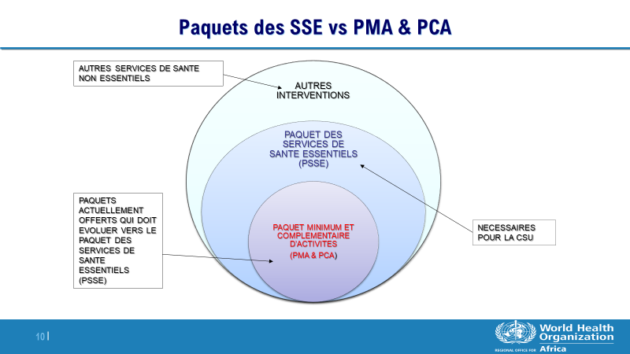
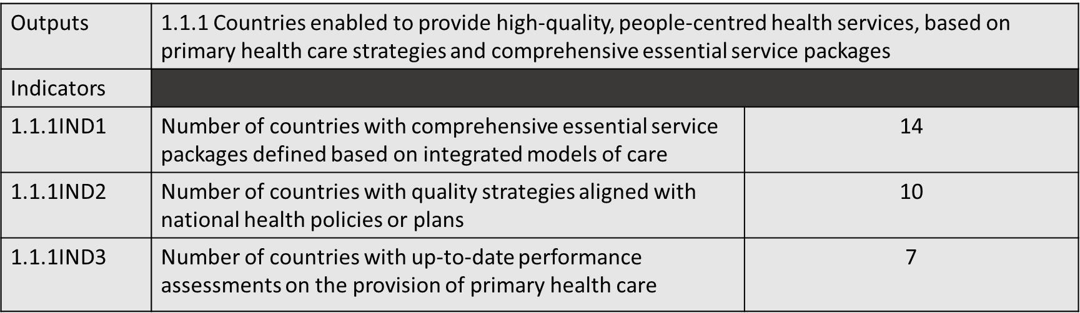
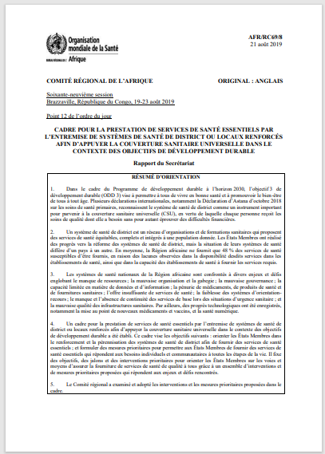
Modèles des soins
PSSE dans les pays Francophones
Les PMA & PCA sont généralement élaborés en fonction des ressources disponibles dans le secteur de la santé
Les PSSE sont élaborés sur base des besoins de santé des populations
L’engagement des pays francophones dans le développement des PSSE est très timide (Burkina Faso)

Slide 14




Dispositif complet pour une mise en oeuvre efficace et le S&E des SSP
Pour aider les pays à accélérer la mise en oeuvre des SSP, le RO a lancé le Workstream PHC for UHC

Slide 15


Slide 16
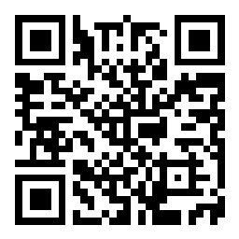
Exercice Slido
https://app.sli.do/event/34TGCgErpHk1fnm5cmkPK9

